Slide 1
Разработка CRM-системы на Python/Django
Студент кафедры 307 «Цифровые технологии и информационные системы»
Столбунов Ярослав Андреевич
Учебная группа - М30-412Б

Slide 2
Постановка задачи
Разработать автоматизированную систему управления взаимоотношениями с клиентами (CRM) с использованием технологий Python/Django
CRM-стратегия – это представление компании о том, как работать с существующими клиентами и привлекать новых, принимая во внимание факт, что клиент является центральным элементом бизнеса.
CRM-система – это информационная система, созданная с целью упрощения взаимодействия с клиентами компании.

Slide 3
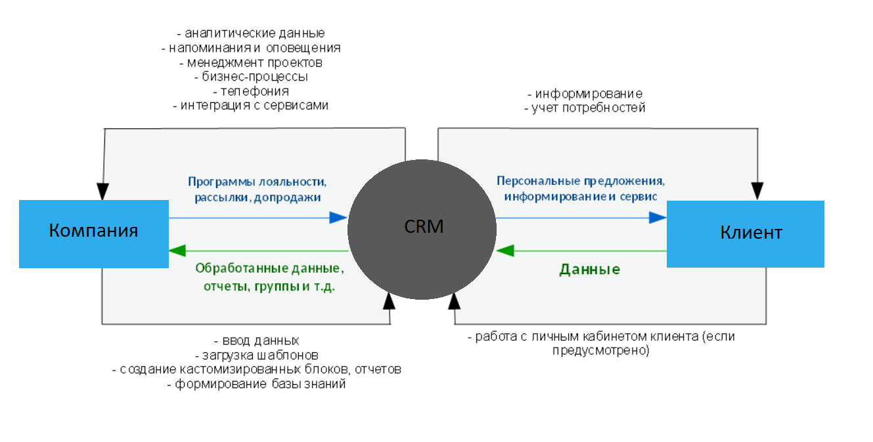
Взаимодействие CRM с бизнесом

Slide 4
Оператор и его задачи
Оператор – любой сотрудник компании, имеющий доступ в CRM-систему, и выполняющий определённый набор действий, зависящий от должности.
Анализ
Руководство
Оценка
Руководство
Маркетинг
Отдел рекламы
Продажи
Отдел продаж
Отдел аналитики

Slide 5
Структура системы
Клиент
Продажи
Анализ
Управление
Главное в CRM-стратегии – клиент
Воронка продаж - маркетинговая модель, описывающая предполагаемое «путешествие» нынешнего или будущего клиента от первого знакомства с предложением или товаром до реальной покупки.
Воронка продаж
Этап 1
Этап 2
…
Этап n

Slide 6
Структура системы
Инструменты, необходимые для работы с клиентом
Работа с воронкой продаж
Работа с кейсами
Работа с пулом клиентов
Трекинг задач
Способы аналитики
Кейс
Задачи
Успешная сделка
Клиент

Slide 7
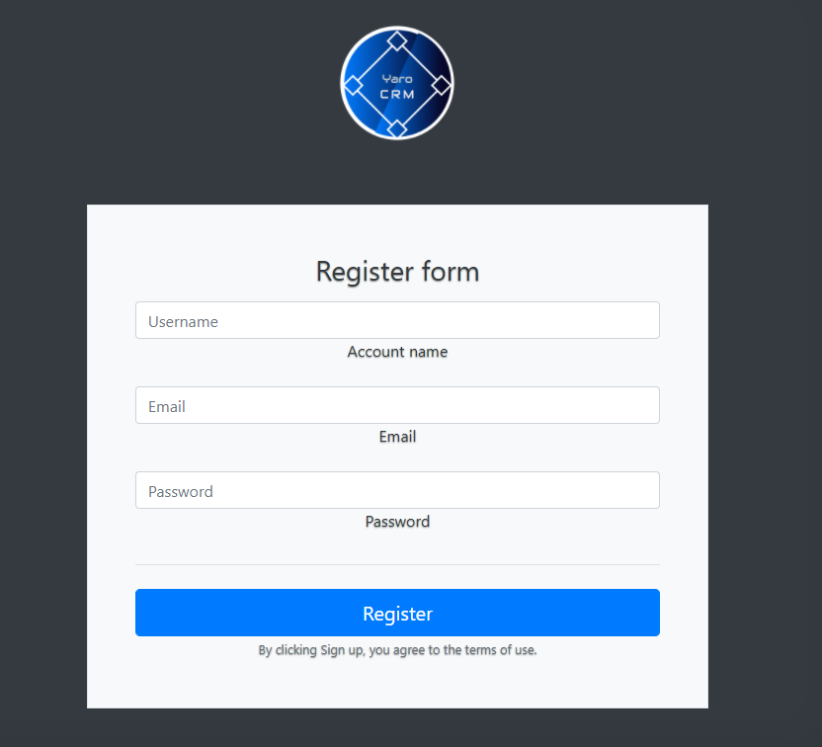
Регистрация оператора
Форма регистрации содержит следующие поля:
Имя пользователя
Почтовый адрес
Пароль пользователя

Slide 8
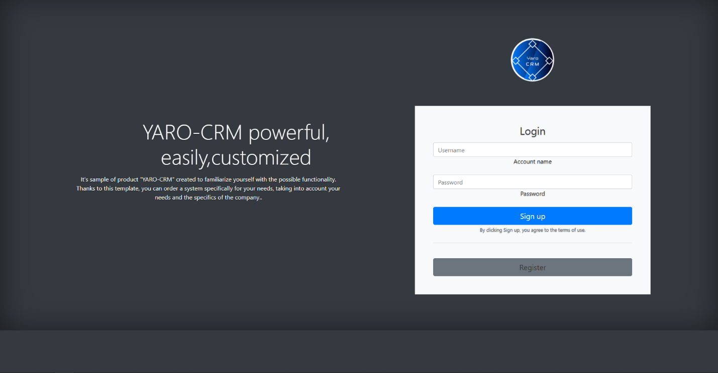
Авторизация оператора
Форма авторизации :
Имя пользователя
Пароль пользователя

Slide 9
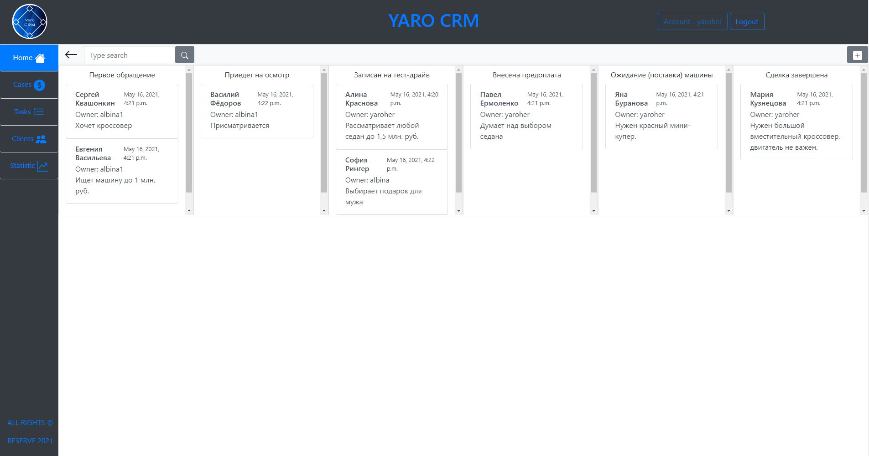
Работа с воронкой продаж
Рабочий стол – главная страница системы, предоставляющая возможность операторам динамически обновлять местоположение клиентов внутри воронки продаж

Slide 10
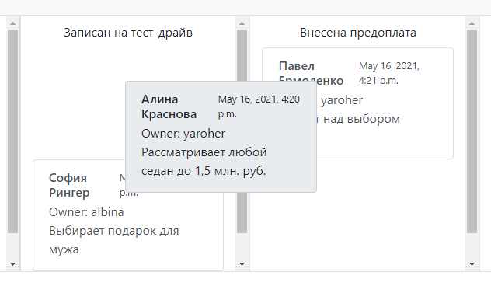
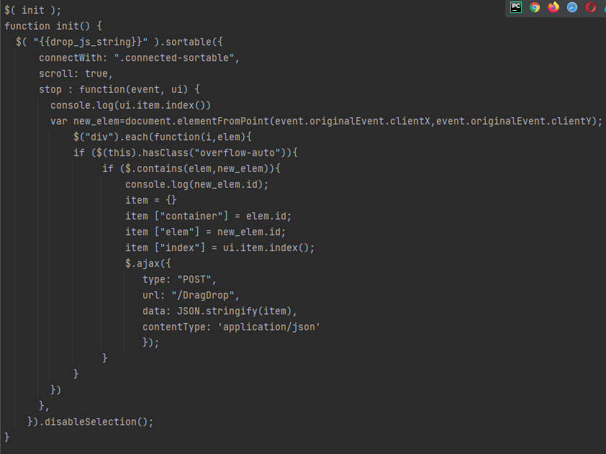
Работа с воронкой продаж
Движение вдоль воронки продаж представлено перемещением блоков, олицетворяющих кейсы о клиентах
Это становится возможным с помощью javascript
Данный способ передвижения интуитивно понятен любому, кто хоть раз пользовался веб-браузером

Slide 11
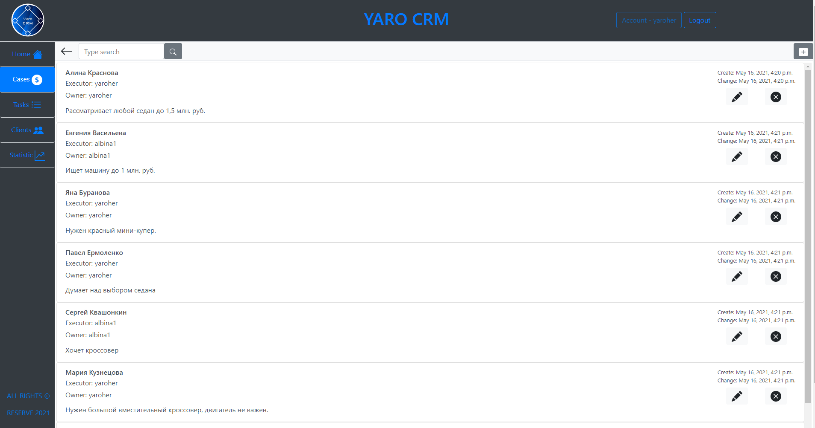
Сделки или «кейсы»
«Кейсы» - сущность представляющая действие с клиентом
Для их представления существует отдельная страница.

Slide 12
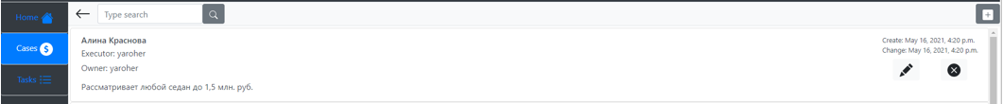



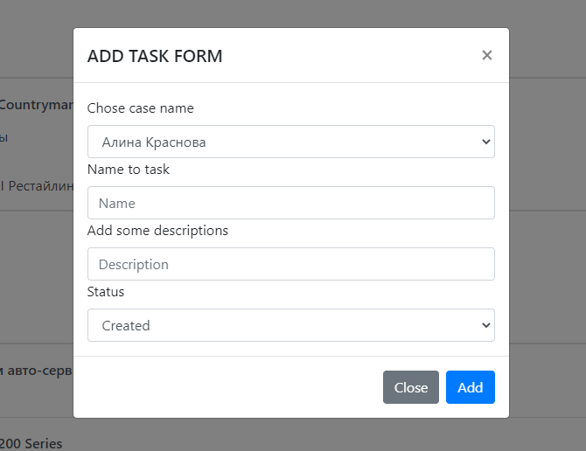
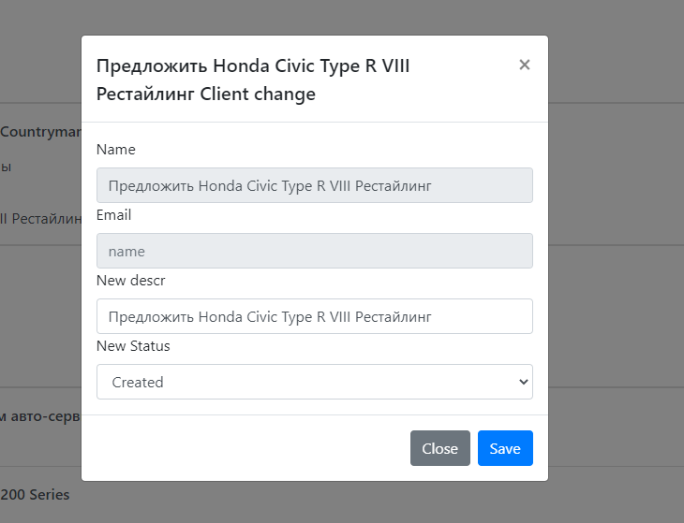
Сделки или «кейсы»
Реализована функциональность
Удаления
Изменения
Добавления
Все формы и поля для ввода
созданы на клиентской стороне
благодаря модальным окнам

Slide 13
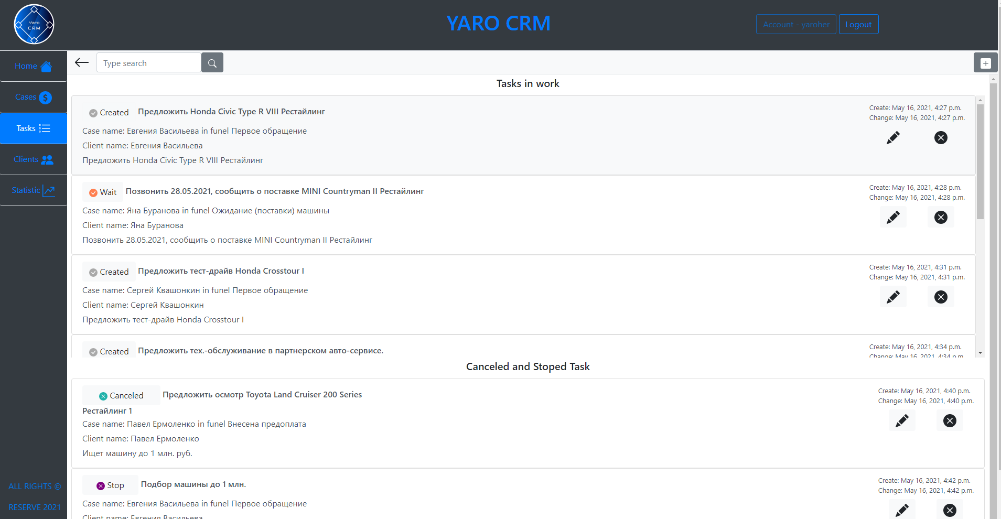
Задачи менеджеров
Для работы с задачами существует специальная страница, разделённая на задачи в процессе и отменённые
Все операции доступны также как и в «кейсах»

Slide 14
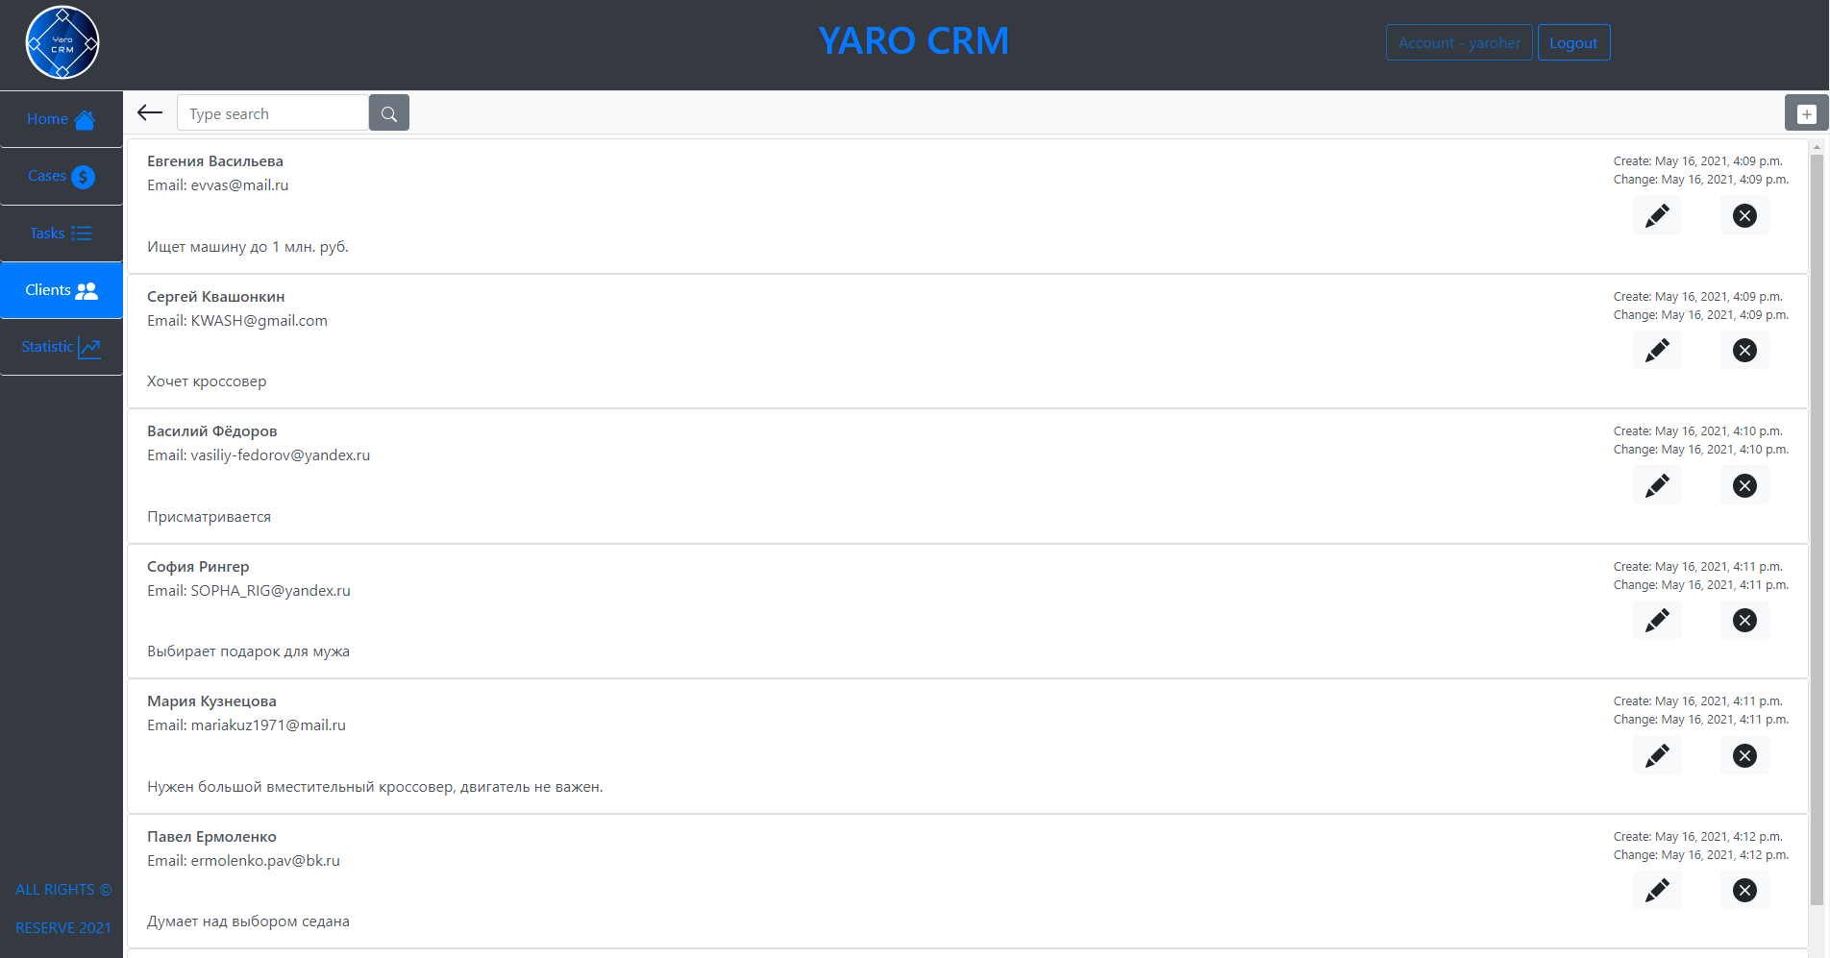
Клиенты
Для изменения данных клиента создана отдельная страница, хранящая в себе всю информацию о клиентах компании.
Все операции доступны также как и в «кейсах»

Slide 15
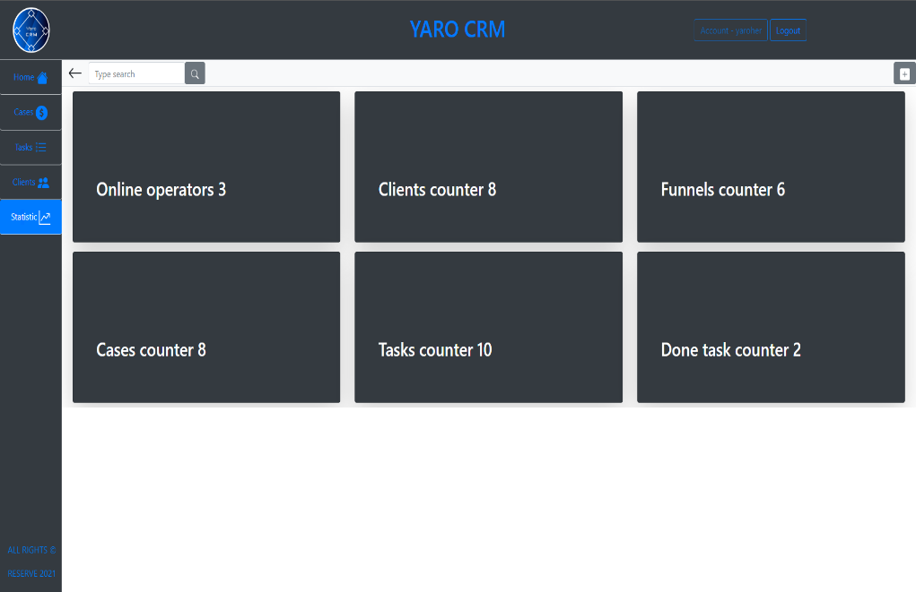
Статистика
Возможное содержание:
Метрики компании по продажам
Аналитика работы менеджеров
Учёт предпочтений клиентов
Все метрики и их отображения могут быть настроены в процессе персонализации системы.

Slide 16
Статистика
Возможное содержание:
Метрики компании по продажам
Аналитика работы менеджеров
Учёт предпочтений клиентов
Все метрики и их отображения могут быть настроены в процессе персонализации системы.

Slide 17
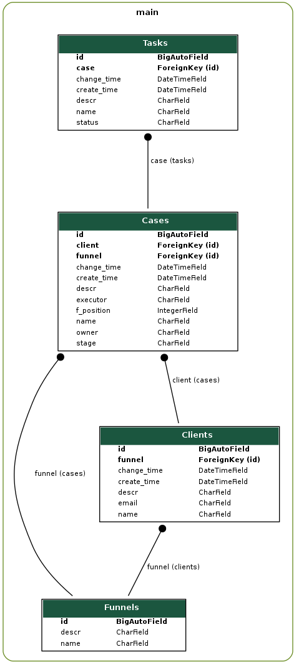
Построение аналитики
На основании этих таблиц, отдел аналитики может составлять SQL-запросы
В процессе построения системы для целевой компании, метрики могут встраиваться в интерфейс
Возможно создание полного интерфейса взаимодействия с базой данных и интеграции его в систему.
Схема базы данных легко расширяема и может быть изменена и дополнена для компании.

Slide 18
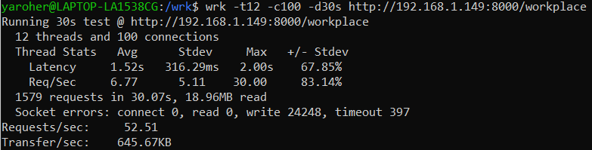
Тестирование системы
Для проверки работоспособности системы было проведено несколько различных типов тестирования системы. По результатам тестирования не было выявлено критических недостатков системы.
Один из видов -нагрузочное тестирование
52.51 запросов в секунду обрабатывает сервер
За время теста было обработано 1579 запросов
Не выявлено ошибок ответов
645.67 килобайт данных в секунду передаёт сервер.
WRK – программное обеспечение для реализующее эмуляцию нагрузки на сервер.

